Slide 1

Internet cafe program
개발자: 오성훈

Slide 2
목차
1. 목적
2. Internet café program
3.서버UI
4.서버 기능
5.클라이언트 UI
6.클라이언트 기능
7.DB
8.다이어그램
9.MVC
10.일정
11.후기

Slide 3

목적
-정보저장
-정보검색
-의사소통
-작품성

Slide 4
Internet café program
Client(손님)
요청,정보 1 2 3 4
5 6 7 8 Server(관리자)
9 10 11 12
응답,정보관리
13 14 15 16

Slide 5
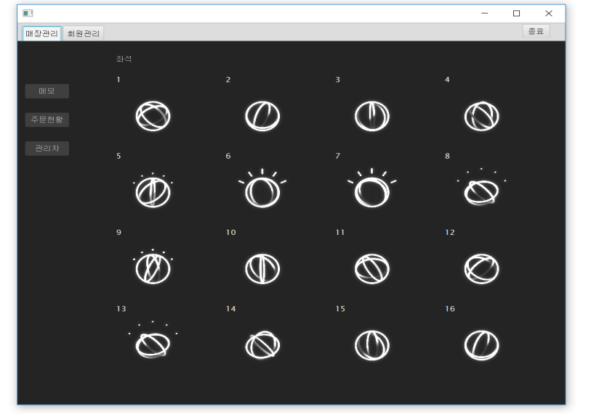
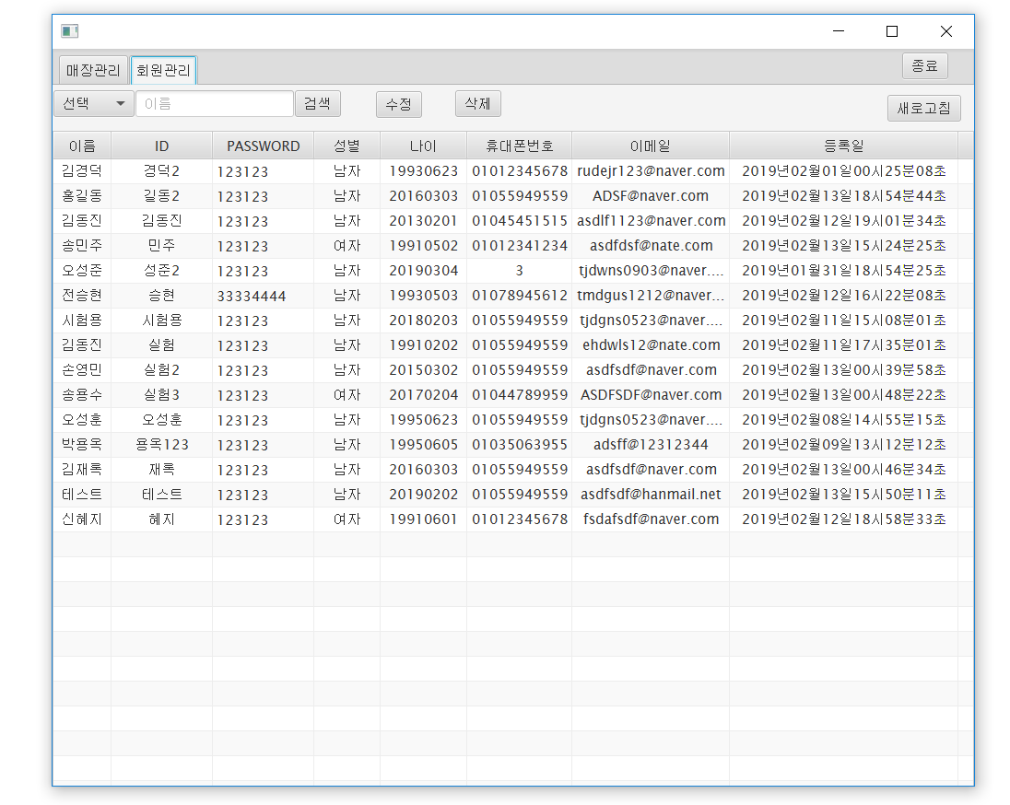
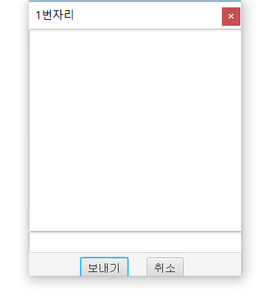
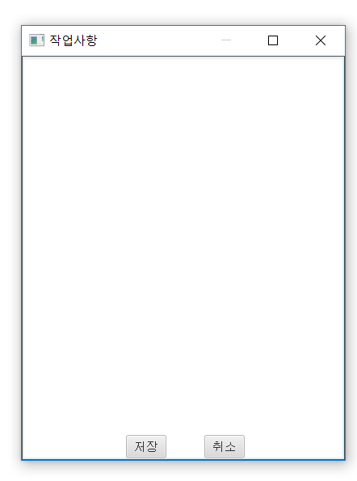
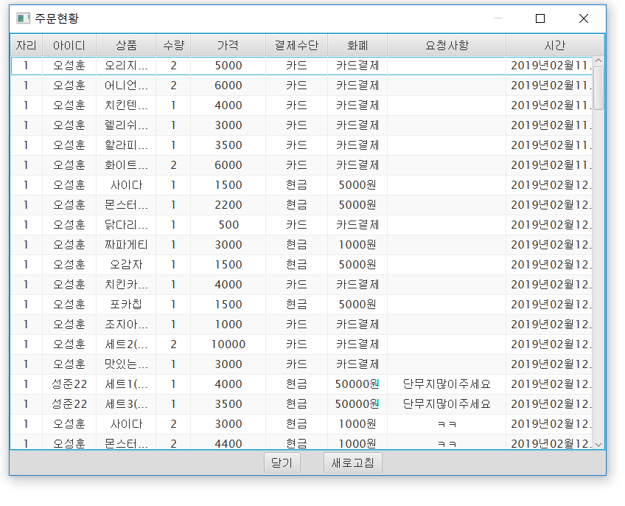
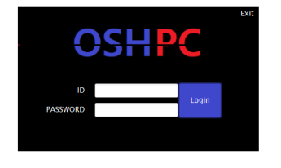
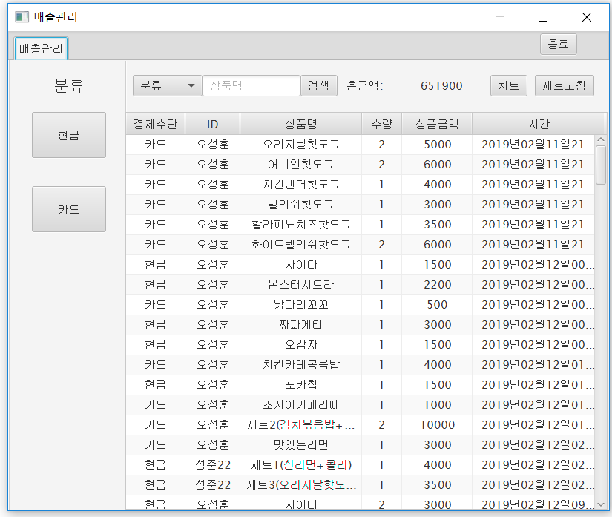
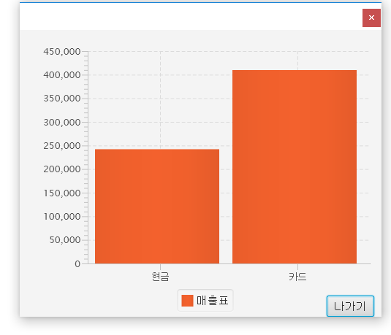
서버 UI
(로그인 확인 화면) (회원관리) (메세지창) (작업사항)
(주문현황) (관리자 로그인) (매출관리)
(차트)

Slide 6
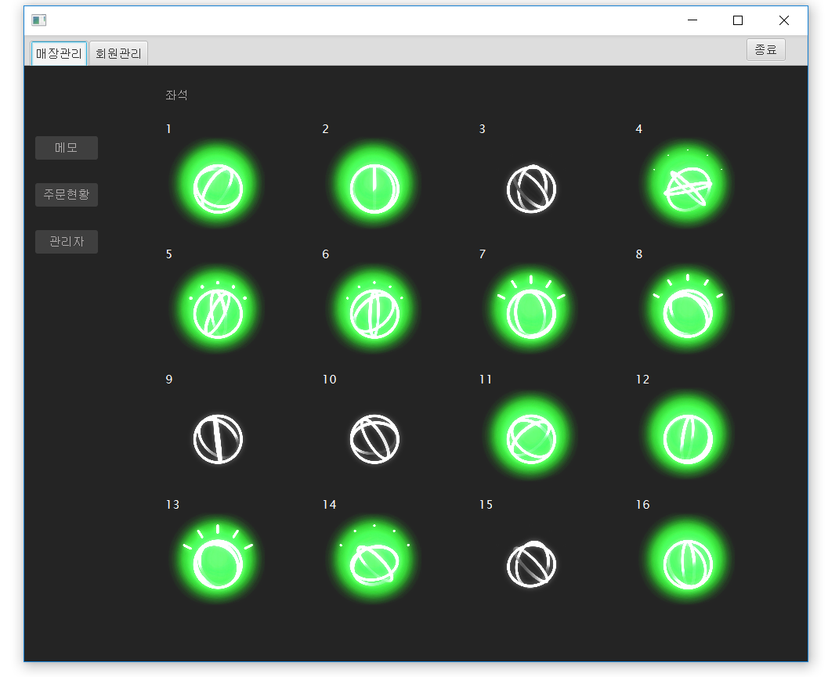
서버 기능
(로그인 확인 화면)
메모장 열기 오프라인
주문현황 열기 온라인
관리자 로그인 열기
클릭시 메세지창 오픈 (메세지창)
메세지전송
창닫기

Slide 7

서버 기능
(관리자 로그인창) 매출관리 열기 (주문현황)
종료 종료 (작업사항)
테이블뷰값 갱신
저장O 닫기 저장X닫기

Slide 8
서버 기능
(매출관리) (차트)
값 갱신
총금액 표시
해당값 검색
분류지정
현금값 표시
카드값표시

Slide 9
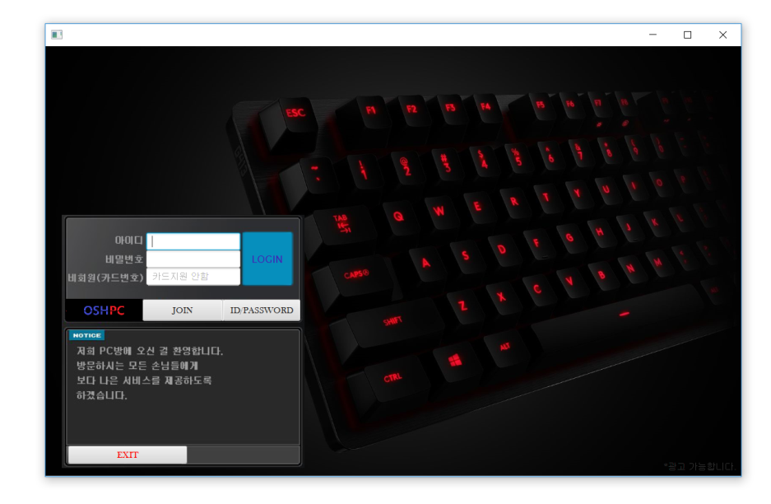
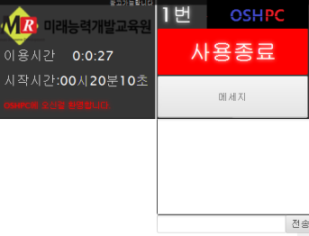

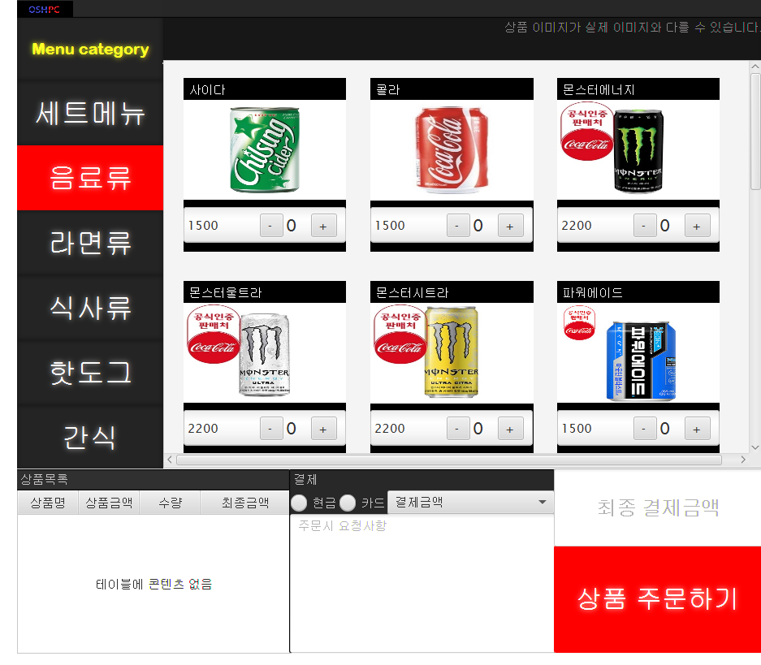
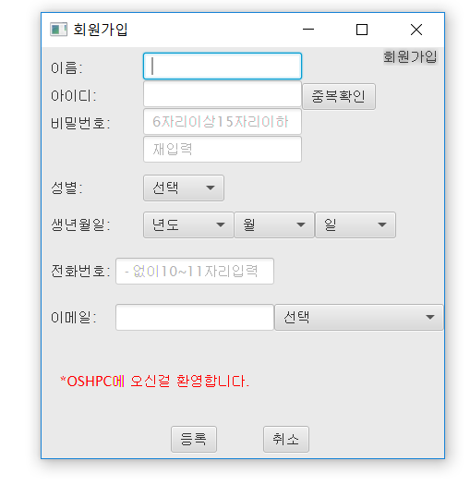
클라이언트UI
(로그인 화면) (음식 주문창 컨트롤러) (타이머) (메세지)
(음식 주문창)
(회원가입)

Slide 10

클라이언트 기능
(로그인 화면) (회원가입)
정보 DB등록 종료 중복확인
종료 경고창 음식주문컨트롤러,타이머,메세지창

Slide 11

클라이언트 기능
(음식주문창 컨트롤러)
(음식 주문창)
화면전환
프로그램종료
메세지전송
이용시간
DB에 값 저장
(타이머) (메세지)

Slide 12
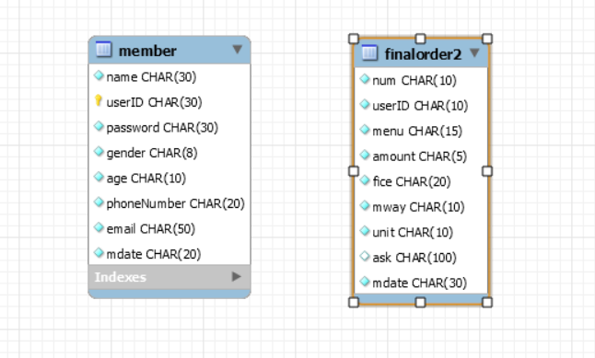
DB구조

Slide 13
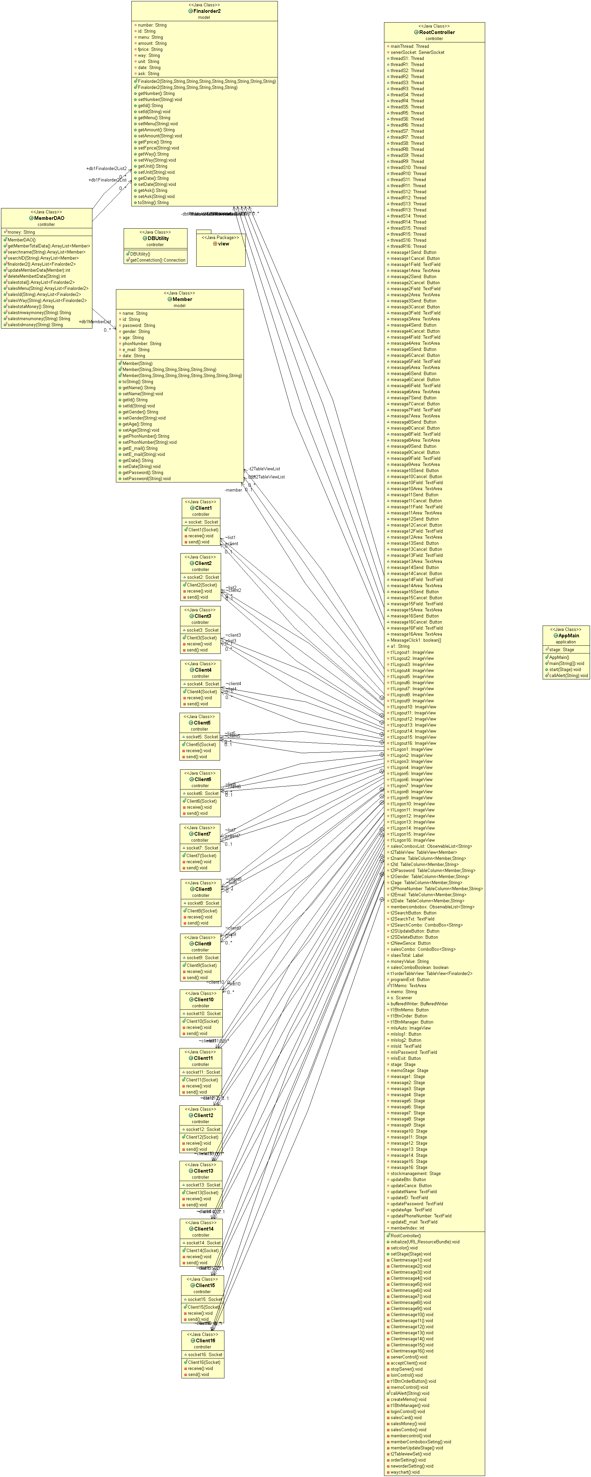
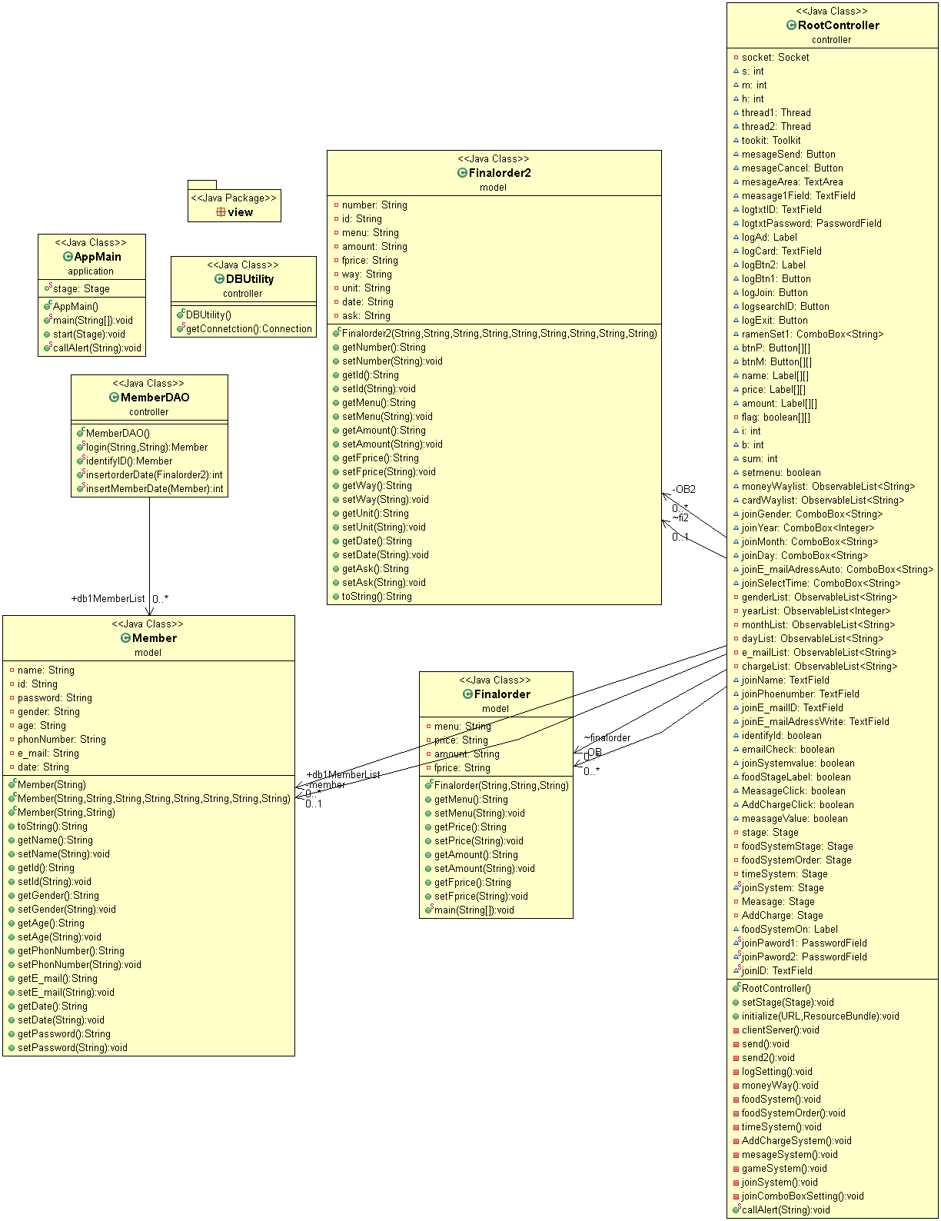
다이어그램
서버 다이어그램 클라이언트 다이어그램

Slide 14
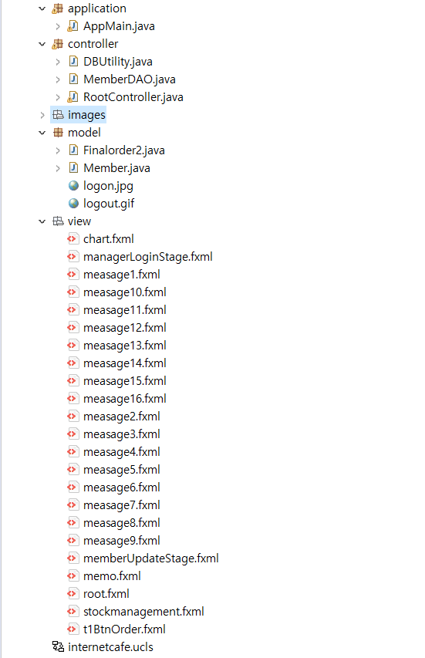
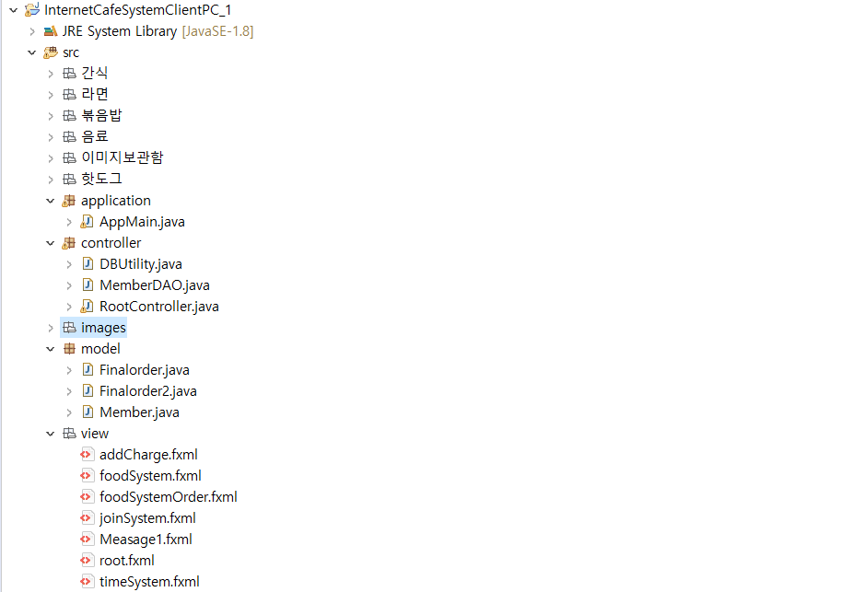
MVC
서버 MVC 클라이언트 MVC

Slide 15
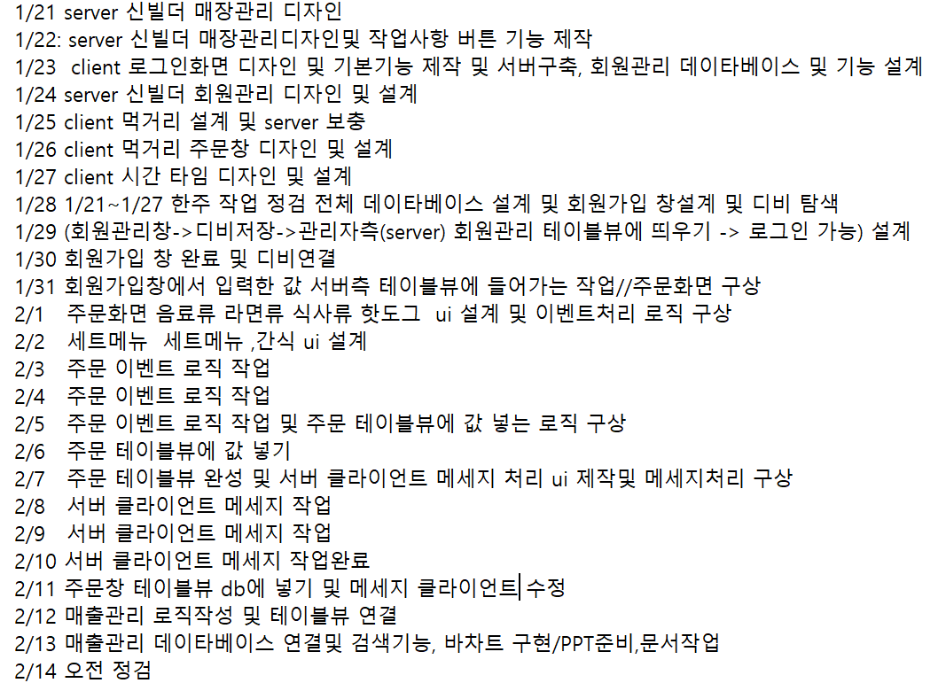
일정

Slide 16
후기
에러 사항
*작은 실수가 큰 실수이다.
-리턴값 하나의 실수로 시간이 많이 지연됨.
아쉬움
*구현 하고 싶은 것은 많은데 실력의 한계를 느낌.
최선
*최선을 다해서 했기에 개발한 프로그램에 만족을 느낌
.

Slide 17
끝

